Slide 1
cellule immunitaire chasse une bactérie
mouvement coordonné des nuées d’oiseaux
Comment la physique fait fonctionner la biologie
ou
Biophysique Statistique
ou
Physique Statistique de la matière vivante
Aleksandra M Walczak
Laboratoire de Physique Théorique - ENS, CNRS

Slide 2
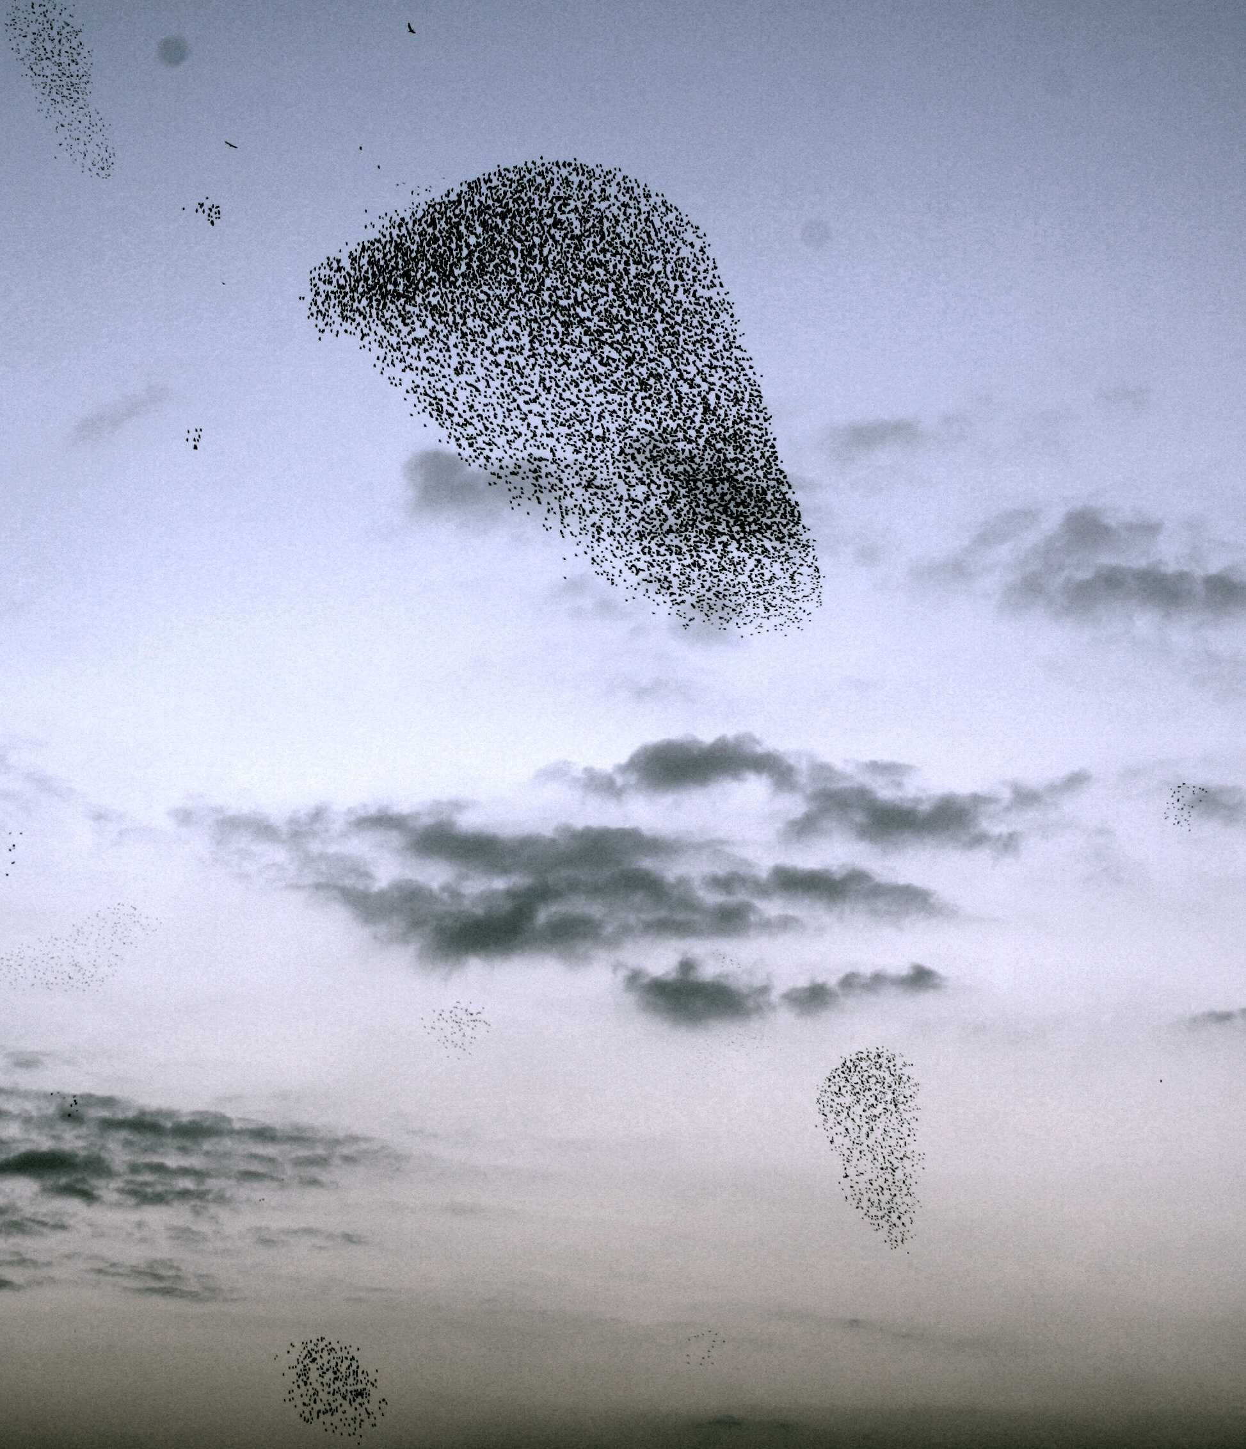
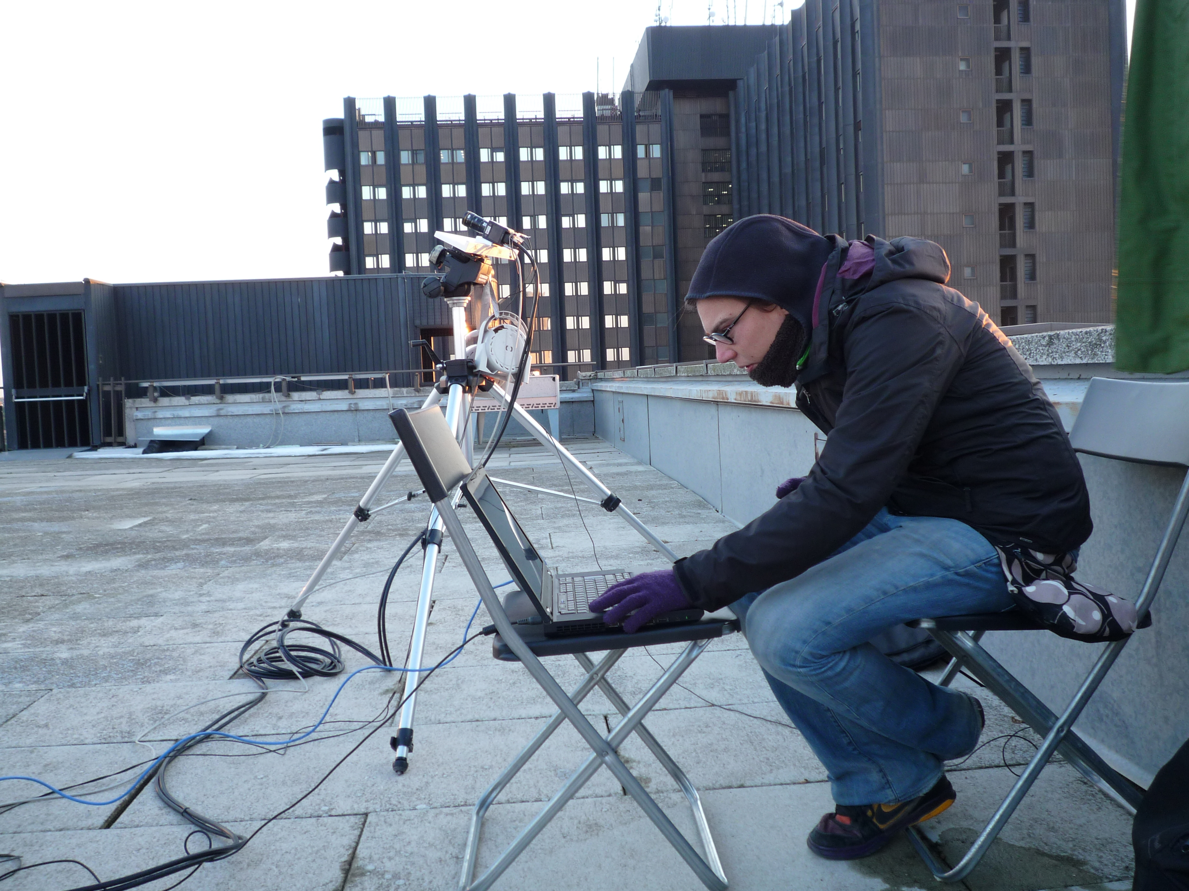
se reproduire = évoluer (événements rares)
calculer = intégrer, différencier
percevoir = transmettre des informations
prendre des décisions = processus irréversible (hors d'équilibre)
Comment fonctionnent les organismes vivants?
fonctionnent = vivre, se reproduire, calculer, sentir, prendre des décisions, communiquer
comment = contraintes physiques: bruit, échelles de temps, coûts énergétiques, coûts moléculaires, espace

Slide 3
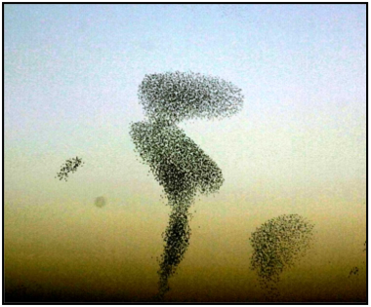
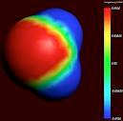
“more is different”
Phillip W Anderson, Science, 177, 393 (1972)
reproductibilité vs processus aléatoire
phénomènes critiques
émergence
auto-organisation
interactions effectives
Physique statistique et matière condensée
More is different
échelles
pertinentes
variables
fondamentalement nouveau comportement observé
modèles effectifs
Notes:
nuees
essaim
les systèmes vivants sont aussi de bons examples de l’idee more is different, qui est un idée important en phys stat et matière condensée.

Slide 4
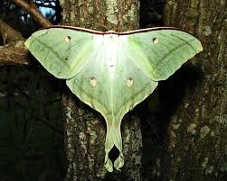
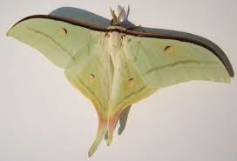
“infotaxie” ou comment repousser les limites physiques
concentrations ne sont pas fiables - trop dilué
enjeu: reproduction
comment trouver la source ?
le but:
la femelle
construire une carte probabiliste des positions des sources
→ basé sur les observations
turbulence
~1000 m
→ maximiser la taux de reduction d’entropie
durée ~3 nuits
exploitation - recherche du maximum vraisemblance
déplacement :
réduire l’entropie
le mâle
exploration - acquisition des informations
mise a jour
Vergassola et al
Notes:
how biology deals with a physical turbulent flow?
bounds on precision given by physics - example of it.
physical constraint - you are just given the plumes, but you cannot measure the concentration.

Slide 5
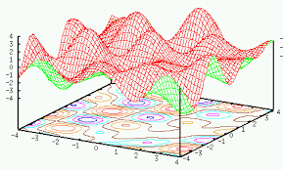
mémoire
temps de relaxation des neurones ~ 10 - 100 ms
point attracteur
longue durée
~ jours - années
modèle de Hopfield
états métastables
mémoires
Hopfield
état d’activation d’un neurone
signaux
réponse
attracteur continu
courte durée
une continuité de solutions
~10 - 100 s
modes zeros
Fiete, Sompolinsky, Seung et al
représentations neuronales ?
réponse d’un neurone
trajectoire du rat
comment encoder le monde dans les réseaux de neurones ?
Notes:
in other cases physics comes not in the problem but in the solution a nonphysical problem - solution offered by physics
how do you fabricate long timescale from dynamics that are only short timescales:
- Hopfield: many metastable states
- continuous attractor: tune the system that you have a zero gap/mode - you can obtain long timescales for memory (state of the cells that encode your position) even though you have fast relaxation
and this is a well accepted model of what happens in the system for encoding of position in the brain (grid cells)

Slide 6
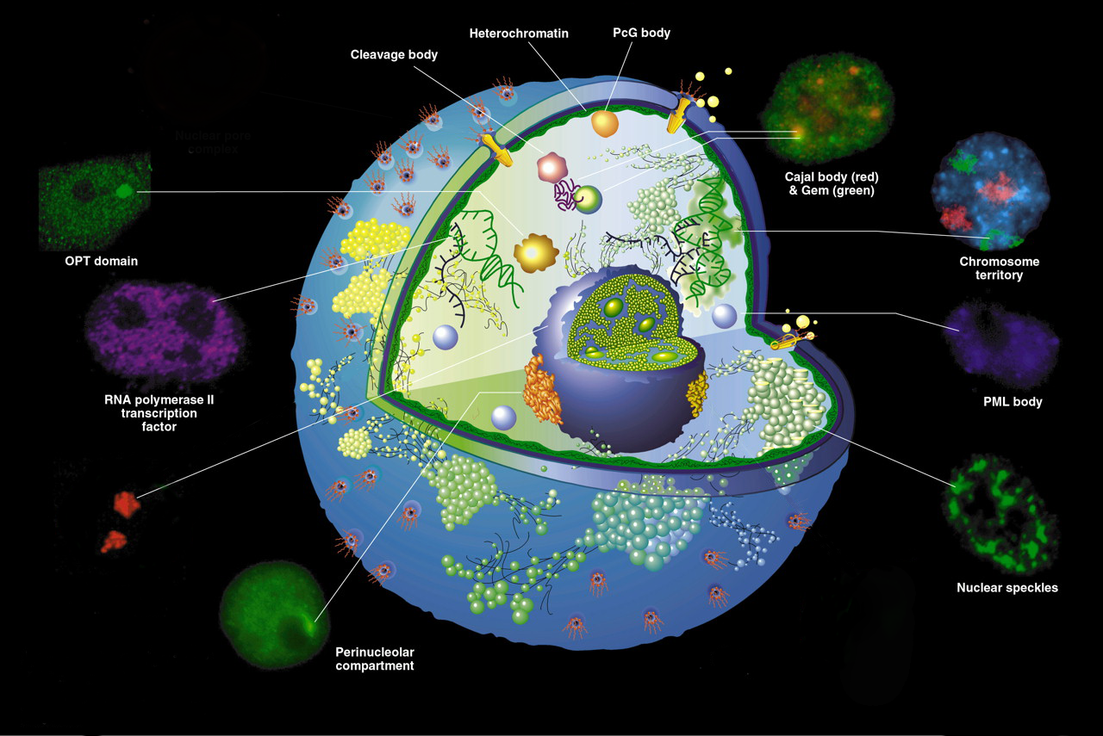
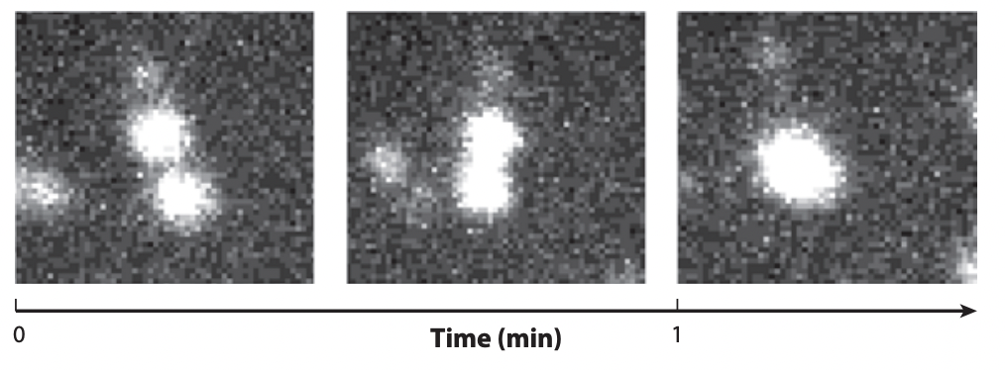
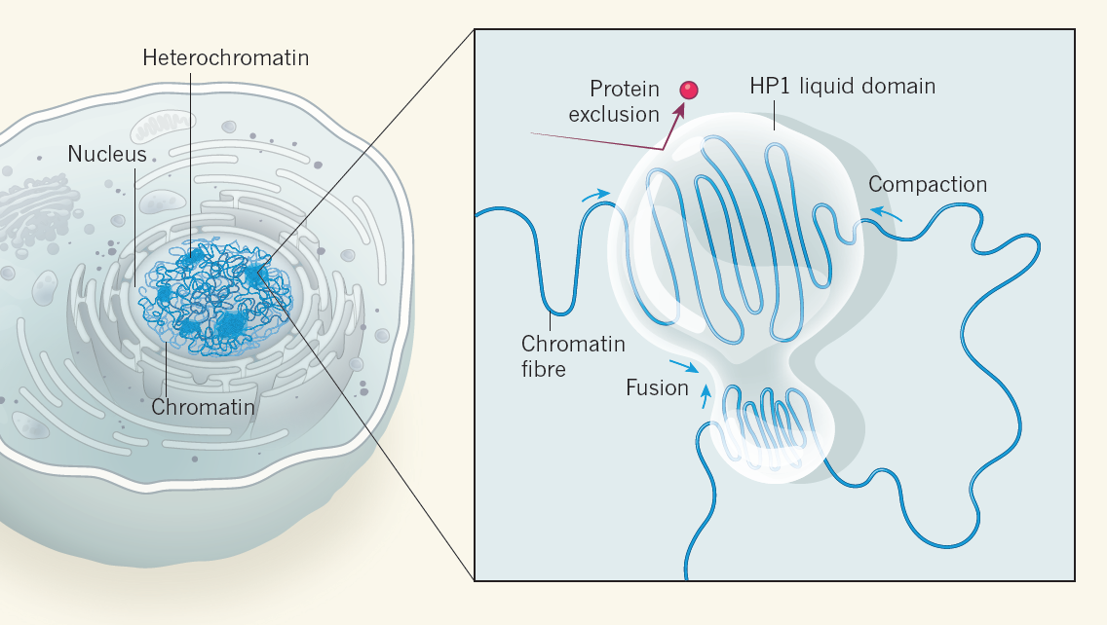
auto-organisation sans membrane dans les cellules
plusieurs compartiments sans membranes
pôle de régulation post-traductionnelle: première exemple de gouttelettes
granules P
forme sphérique
possibilité de réorganiser l’intérieur
capacité à fusionner
→ comme des liquides :
comportement de gouttelettes vivant ?
quels critères dans la cellule pour formation de gouttelettes ?
Hyman, Brangwynne, Jüllicher

Slide 7
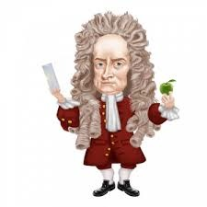
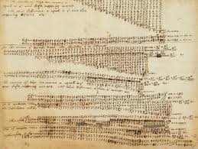
confronter aux données
apprendre des données

Slide 8
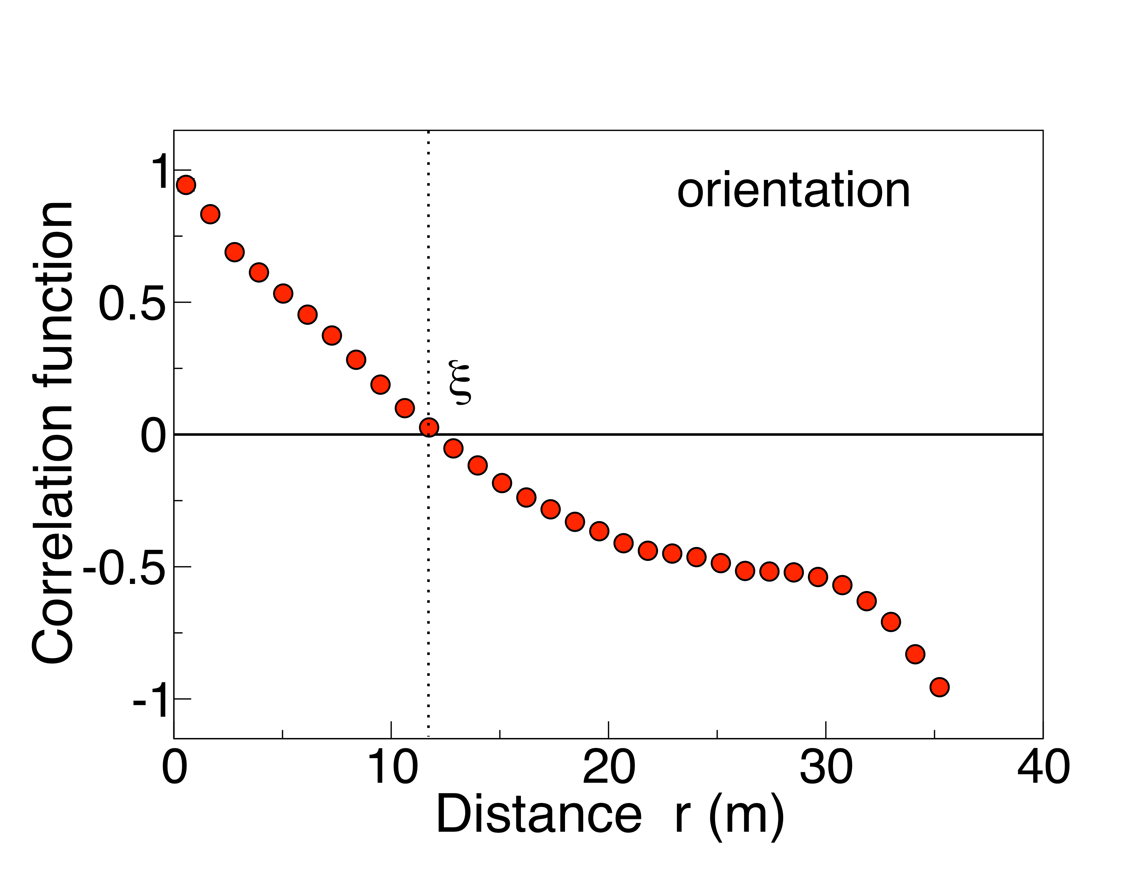
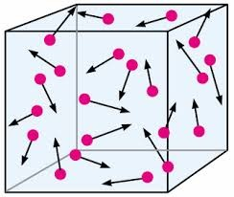
invariance d’échelle dans les nuées d’oiseaux
interactions locales → ordre global ?
mécanique statistique
interactions locales → corrélations invariantes d’échelle
ref terrestre
direction globale aléatoire → brisure de symétrie → mode zéro
une coordination frappante
dans la direction du vol
modèle des interactions sur un réseau changeant
→ eq. stochastique du mouvement ⟷ modèle “social” d’interactions
distribution de Maxwell-Boltzmann
défauts topologiques
Cavagna, Giardina, Mora et al

Slide 9
l'évolution génère de la diversité
l'espace des solutions diverses est-il infini?
évolution = événements rares
co - évolution = événements rares contraints
les chemins de l'évolution sont-ils reproductibles / prévisibles?

Slide 10
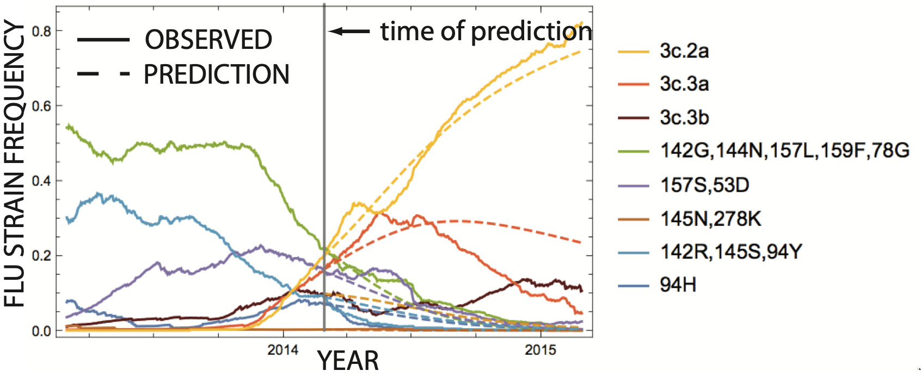
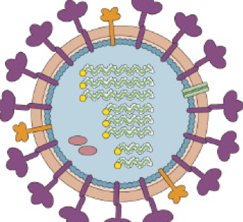
prédiction (probabiliste) de la grippe
prédiction pour l’hiver 2014/2015
souches différents
OBSERVATION
tion
PREDICTION
FREQUENCE DE LA SOUCHE
moment de la prédiction
ANNEE
co-évolution → échelles des temps pour les constraints
Łuksza, Lässig, Neher, Shraiman
Notes:
ligne pointillée
ligne continue
S’adapter

Slide 11
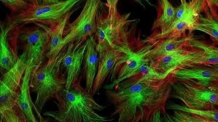
la vie à travers les échelles
moléculaire
cellulaire
organismique
écologique
cascade des échelles: peut-on comprendre une échelle sans les autres ?
mêmes lois physiques
→
nouvelles lois ?
les limites
↑
les strategies
observations → phénoménologie → théorie → applications
interactions fortes / stochastique / non linéaire
↓
reproductibilité vs prévisibilité?
Notes:
et ces approches peut nous aider a étudier les questions de reproductibilité et prévisibilité dans le vivant.

